Slide 1
Νεώτερη και Σύγχρονη Ιστορία του Βιβλίου
Μάθημα 6.1^{ο}

Slide 2
19^{ος} αι.: Ο βιομήχανος-εκδότης
Εφαρμόζει ορισμένη εκδοτική πολιτική
Παραγγέλνει βιβλία σε συγγραφείς
Καθορίζει εμφάνιση βιβλίων και σειρών
Καταρτίζει προϋπολογισμό έκδοσης
Οργανώνει διανομή
Επιβάλλεται ως ο συνδετικός κρίκος του χώρου του βιβλίου ανάμεσα σε συγγραφέα, τυπογράφο και διανομέα
Προκαλεί διαδικασίες ανανέωσης του προϊόντος
Μεγάλοι Γάλλοι εκδότες: Louis Hachette, Michel Lévy, Pierre Larousse, Ernest Flammarion

Slide 3
Παραγωγή ΓΑΛΛΙΑ
Αύξηση αριθμού τίτλων
Ριζικός αναπροσανατολισμός παραγωγής, πρόοδος εκκοσμίκευσης
1^{ο} Σχολικό & παιδικό βιβλίο
2^{ο} Λογοτεχνία (ποίηση, θέατρο, μυθιστόρημα)
3^{ο} Θρησκευτικές εκδόσεις
Επιτυχία Hachette οικοδομείται πάνω στην κυκλοφορία ειδικών σειρών για παιδιά
Από τους πλέον δυναμικούς τομείς, τα λεξικά και οι εγκυκλοπαίδειες
Pierre Larousse (1817-1875): Grand Dictionnaire universel du XIXe siècle, 1866-1876, 15 τόμοι

Slide 4
Νέα ήθη
Κριτική σε μυθιστορήματα σε συνέχειες (Dumas, Balzac, κλπ.) για υποβάθμιση λογοτεχνικού έργου
1850, φόρος στα μυθιστορήματα για να περιοριστεί η διάδοσή τους
Οκτ.-Δεκ. 1856, Madame Bovary δημοσιεύεται σε συνέχειες στη Revue de Paris
1857, δίκη για προσβολή των δημοσίων ηθών και αθώωση επειδή «η μοιχαλίδα τιμωρείται δια της αυτοκτονίας»
1857, επίσης δίκη Charles Baudelaire για Fleurs du Mal με τον ίδιο εισαγγελέα. Καταδίκη και αφαίρεση 6 ποιημάτων από έκδοση (αποκατάσταση το 1949)
1875, εμφάνιση «λογοτεχνικών σειρών» (literary series = ίδιοι βασικοί ήρωες σε σειρά έργων). Δημοφιλής πρακτική σε αστυνομικό μυθιστόρημα
Sherlock Holmes, Arsène Lupin, Fantômas

Slide 5
Νέα ήθη (2)
Παραγγελία κειμένου σε συγγραφέα από εκδότη
Κολακεία προτιμήσεων κοινού
Πληθώρα εκλαϊκευτικών έργων και λαϊκών εγκυκλοπαιδικών σειρών
1836, Edward Lloyd: “Penny bloods / dreadful”
1863, Jules Verne, Cinq semaines en ballon
1863, εμφάνιση αστυνομικού μυθιστορήματος
Emile Laboriau, Affaire Lerouge

Slide 6
Φθηνές σειρές βιβλίων
ΓΑΛΛΙΑ
Bibliothèque Charpentier: 3,50 φρ. ο τόμος (1838)
Victor Lecou: 2,50 φρ. ο τόμος (1847)
Bibliothèque Nouvelle: 1 φρ. ο τόμος (1854)
Michel Lévy: « Collection à 1 franc », 1 φρ. ο τόμος (1855)
Arthème Fayard: « Modern’ Bibliothèque », 0,95 φρ. ο τόμος και αρχικό τιράζ 100.000 αντ. (1894) / « Les Livres Populaires », , 0,65 φρ. ο τόμος και αρχικό τιράζ 300.000 αντ. (1905)
ΓΕΡΜΑΝΙΑ
Philipp Reclam (Λειψία), « Universal Bibliothek » με 0,20 μάρκα τον τόμο και τίτλους προ 1837 [χωρίς πνευματικά δικαιώματα]. Άμεση επιτυχία σειράς, κυκλοφορία σε όλη την κεντρική Ευρώπη

Slide 7
Φθηνές σειρές βιβλίων
Φθηνές ανατυπώσεις κλασικών έργων για νέο μαζικό κοινό
1895, “Penny Poets” series από W.T. Stead
Ως Οκτ. 1897, 60 τόμοι σε συλλογή και πωλήσεις πάνω από 5 εκατ. αντίτυπα
“Masterpiece Library”
“Penny Popular Novels” (σε εβδομαδιαία τεύχη)
“Books for the Bairns” (παιδικά)
1906, “Everyman’s Library” από J.M. Dent
Βιβλία τσέπης με σκληρό εξώφυλλο για 1 s.
Ταξιδιωτικά, Επιστήμες, Μυθοπλασία, Θεολογία & Φιλοσοφία, Ιστορία, Κλασική Γραμματεία, Για Νέους, Δοκίμια, Ρητορική, Ποίηση & Θέατρο, Βιογραφίες, Έργα αναφοράς
Ως 1975, πάνω από 60 εκατ. αντίτυπα πωλήσεων
2002, εξαγορά από Random House (US)

Slide 8
Πνευματικά δικαιώματα
Διεθνή πνευματικά δικαιώματα = αποτέλεσμα διαμάχης Αγγλίας κατά Σκωτίας
1774, Donaldson vs. Beckett ⇨ ουδείς, τυπογράφος ή εκδότης, δικαιούται να διεκδικήσει διαρκή δικαιώματα σε πνευματική ιδιοκτησία συγγραφέων, εκχώρηση μόνο για ορισμένο διάστημα
“Cheap literature hypothesis”
1778, Γαλλία
1832, Αυστρία
1835, Γερμανία

Slide 9
Συγγραφείς ΑΓΓΛΙΑ
1842, η προστασία των πνευματικών δικαιωμάτων επεκτείνεται σε 42 έτη ή 7 χρόνια μετά τον θάνατο του συγγραφέα
Αυστηρότερη τήρηση legal deposit σε British Museum Library
Συγγραφείς μπορούν να ζήσουν από τα κείμενά τους
Πολλαπλασιασμός των χειρογράφων που φθάνουν στους εκδότες

Slide 10
Διεθνοποίηση μυθιστορήματος
Alexandre Dumas, Comte de Monte Cristo (1845)
1860, πούρα Αβάνας από μεγαλόφωνη ανάγνωση σε καπνεργάτες
Harriet Beecher Stowe, Uncle Tom’s Cabin (1852)
1852-1879, 1.5 εκατ. αντίτυπα στα αγγλικά, 7 μεταφράσεις στα γαλλικά και άλλες σε γερμανικά, ιταλικά, ισπανικά, πορτογαλικά, ρωσικά, δανέζικα, φινλανδικά, κλπ.
Κυκλοφορία σε συνέχειες σε εφημερίδες και περιοδικά
Διασκευή για θέατρο
Συγγραφείς με διεθνή απήχηση: V. Hugo, E. Zola, R.L. Stevenson
Συγγραφείς γίνονται διασημότητες

Slide 11
Συγγραφείς ΑΓΓΛΙΑ
Συγγραφική ιδιότητα γίνεται επαγγελματική δραστηριότητα
1884, Society of Authors
1895, Associated Booksellers of Great Britain and Ireland
1896, Publishers’ Association
τέλη 19^{ου} αι., δυνατότητα εξειδίκευσης και χωριστής πώλησης επί μέρους δικαιωμάτων (π.χ. μετάφραση σε ξένη γλώσσα, διασκευές για το θέατρο ή για παιδιά)

Slide 12
Παγκοσμιοποίηση του βιβλίου Copyright
1878, International Literary Congress (Παρίσι)
1887, διεθνής ρύθμιση με Σύμβαση Βέρνης (Berne Convention)
1891, ΗΠΑ υπογράφουν Διεθνή Σύμβαση Πνευματικών Δικαιωμάτων (International Copyright Act)
Ανάγκη προστασίας «εξαγώγιμων» Αμερικανών συγγραφέων, διείσδυση σε βρετανική αγορά (Mark Twain, Bret Harte)
Απαρχή λογοτεχνικής χειραφέτησης ΗΠΑ
1921, δημιουργία PEN club [Poets, Essayists and Novelists], Λονδίνο

Slide 13
Αγορά βιβλίου
Ενιαία Τιμή Βιβλίου = Προστασία από αθέμιτο ανταγωνισμό
Ολλανδία, 1815
Σουηδία, 1843
Γερμανία, 1888
Γαλλία, 1943
Πολλαπλασιασμός ενώσεων συγγραφέων σε όλη την Ευρώπη
Deutsche Schriftstellerverband, 1877
Schutzverband deutscher Schriftsteller, 1909
Ιταλία, 1882
Ολλανδία, 1905
Ελλάδα, 1931
1931: Ένωση Ελλήνων Λογοτεχνών (πρόεδρος Δημοσθένης Βουτυράς)
1934: Εταιρεία Ελλήνων Λογοτεχνών (πρόεδρος Γρηγόριος Ξενόπουλος)

Slide 14
Παγκόσμιο εμπόριο βιβλίου ΜεγΑΛΗ Βρετανια
Πρώιμη εκβιομηχάνιση, Βρετανική Αυτοκρατορία
Κυριαρχία αγγλικής γλώσσας
Ιεραπόστολοι, διοίκηση
Πρωτοπορία Μεγ. Βρετανίας σε εξέλιξη εκδοτικών επιχειρήσεων
Μεγάλες εταιρείες οικογενειακής βάσης με πολλαπλές δραστηριότητες. Outsourcing εκτύπωσης σε τυπογράφους
Blackwood & Sons, John Murray, Chambers, Smith, Elder & Co, MacMillan

Slide 15
Διακίνηση και πώληση
Δεκαετία 1880, ταχύτερη κυκλοφορία φθηνότερων εκδόσεων. Βιβλιοπώλες δεν προλαβαίνουν να κυκλοφορήσουν ακριβές πρώτες εκδόσεις
Ανάπτυξη αγοράς μεταχειρισμένων βιβλίων
Μεγάλη ανάπτυξη non-fiction τίτλων = τα 2/3 της παραγωγής στη βικτωριανή εποχή

Slide 16
ΜεγΑΛΗ Βρετανια
Εμφάνιση νέων και καινοτόμων εκδοτικών οίκων (modernist literature)
1889, Methuen (Kipling, Orwell, T.S. Eliot, Oscar Wilde)
1890, William Heinemann (Ibsen, Henry James, H.G. Wells, D.H. Lawrence, R.L. Stevenson, John Galsworthy)
1890, Edward Arnold (E.M. Forster)
1890, Archibald Constable (G.B. Shaw)
1898, Gerald Duckworth (Virginia Woolf, Evelyn Waugh)
Οξυμένος ανταγωνισμός μετά Α΄ Π.Π.
Περιορισμός έκτασης μυθιστορημάτων (από 200 σε 130 χιλιάδες λέξεις) για μείωση κόστους
Προτίμηση σε πειραματισμούς με λακωνικό ύφος

Slide 17
Ο κόσμος του βιβλίου
Μεγαλύτερη τυπογραφική πυκνότητα και σμίκρυνση σχήματος για μείωση κόστους & τιμής,
Πρόοδος βιομηχανικής βιβλιοδεσίας και χρωμολιθογραφίας
Δυνατότητα εκτύπωσης μικρών τόμων με χαμηλή τιμή, κομψά δεμένων και εικονογραφημένων

Slide 18
ΜεγΑΛΗ Βρετανια
Εξέλιξη εκδοτικών οίκων σε σύγχρονους επιχειρηματικούς ομίλους με εξειδικευμένα τμήματα και υπαλλήλους για επιμέλεια κειμένων, προώθηση πωλήσεων και διαφήμιση
Επαγγελματίες αναγνώστες (readers)
Λογοτεχνικοί πράκτορες (literary agents)
Υπόδειξη του κατάλληλου εκδότη για κάθε συγγραφέα
Διαπραγμάτευση σύνθετων πνευματικών δικαιωμάτων
Συμβολή σε επιμέλεια κειμένου
Πρώτος, ο A.P. Watt (1875): Rudyard Kipling, Lewis Carroll, Arthur Conan Doyle
1939, 56 λογοτεχνικά πρακτορεία σε ΜΒ
1974, 78 λογοτεχνικά πρακτορεία

Slide 19
ΜεγΑΛΗ Βρετανια
Εξειδίκευση εκδοτών ανάλογα με κοινό στο οποίο απευθύνονται, κατασκευή «εικόνας» εκδοτικού οίκου
Basil Blackwell, ποίηση
George Allen, αριστεροί διανοούμενοι (J.A. Hobson, Bertrand Russell, Harold Laski, Gandhi)
Ward Lock, ελαφρά ευπώλητα
Ανάδειξη ποίησης σε επικερδές προϊόν από Charles Elkin Mathews & John Lane (1889, “Bodley Head”)
Εξασφάλιση με μεγάλη έκπτωση αδιάθετων υπολοίπων χαρτιού υψηλής ποιότητας
Εκτύπωση λίγων στίχων ανά σελίδα με μεγάλα στοιχεία, τεράστια περιθώρια και άκοπες σελίδες
Βιβλίο “Bodley Head” = σημείο διάκρισης και καλλιέργειας

Slide 20
Εξειδίκευση αγοράς
Θρησκευτικές εκδόσεις
Βέλγιο: Brepols (1796) → Editeur Pontificale (1905)
Γαλλία: Mame (Tours, 1796)
Μεγαλύτερη πτώση σε προτεσταντικές χώρες (κάτω από 5% στα μέσα του 20^{ού} αι.)
Βιβλία για την εργατική τάξη, ιδίως σε Γερμανία
J.H.W. Dietz (1881)
Buchhandlung Vorwärts (1894-1924): Berliner Arbeiterbibliothek
Malik-Verlag (1916-1938)
Πολιτική και καλλιτεχνική avant-garde (Dada, George Grosz)
Έκδοση αντιπολεμικού περιοδικού (Die neue Jugend)

Slide 21
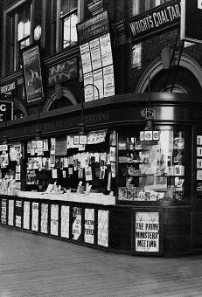
Κυριαρχία του εντύπου
Πλημμυρίδα εντύπου σε καθημερινή ζωή (διαφημιστικές αφίσες, εισιτήρια, προσκλήσεις, επισκεπτήρια, ετικέτες, προγράμματα, φόρμες, κλπ.)
Ανάπτυξη σιδηροδρομικών δικτύων
Μετακίνηση φορτίων και ανθρώπων
Διείσδυση εφημερίδων σε επαρχία
Διάδοση ανάγνωσης σε σιδηροδρομικά ταξίδια (“Railway novel” ή “Yellow-back”, 2s.)
1848, W.H. Smith εγκαινιάζει σημεία πώλησης βιβλίων σε σιδηροδρομικούς σταθμούς

Slide 22
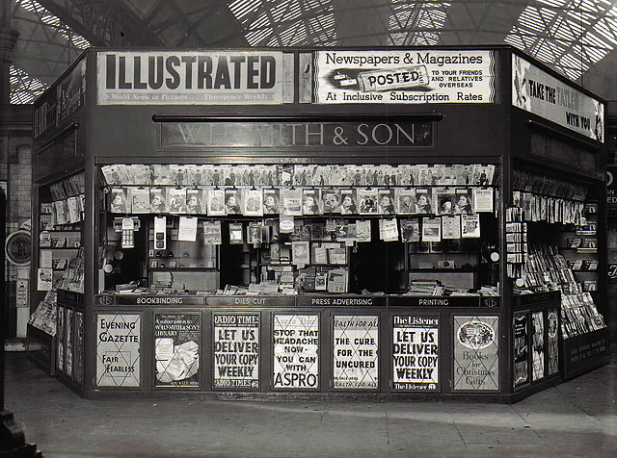

Slide 23
Τυπογραφικά χαρακτηριστικά
Νέα, «ιδιόρρυθμα» στοιχεία από Άγγλους χαράκτες
Χρησιμοποιούνται σε τίτλους, αφίσες και διαφημίσεις
Στόχος, η προσέλκυση της προσοχής του κοινού
Fat face, Egyptian

Slide 24
Arts and Crafts, Μεγ. Βρετανία 1860-1910
Άνθηση κινήματος από 1880 έως 1910
Αντίδραση σε κυριαρχία εκβιομηχάνισης
Επιστροφή στο εργαστήριο του τεχνίτη
Βρετανική λαϊκή παράδοση
Αυθεντικά υλικά
Απλές φόρμες
Φυτικά μοτίβα
1891, Kelmscott Press

Slide 25
Νοσταλγία για παράδοση
1891
William Morris, Kelmscott Press
1894
John Hornby, Ashendene Press
1906-09, Dante
1898
C.R. Ashbee, Essex House Press (με πιεστήρια που αγόρασε από τον Morris)
1899
James Guthrie, Pear Tree Press
1900
Thomas James Cobden-Sanderson, Doves Press
1903-05, Doves Bible
1917
Leonard & Virginia Woolf, Hogarth Press

Slide 26
ΗΠΕΙΡΩΤΙΚΗ ΕΥΡΩΠΗ
1910, Παρίσι = 5 εκατ. φύλλα εφημερίδων ημερησίως (πληθυσμός περ. 2,5 εκατ.)
Le Petit Parisien = 1,5 εκατ. φύλλα ημερησίως
Πτώση κόστους ⇨ διάδοση προσωπικής κατοχής βιβλίων
Φθηνές σειρές βιβλίων σε όλη την Ευρώπη, συνεχίζουν παράδοση 19^{ου} αιώνα
Reclam, Universal-Bibliothek (1867- )
“Voor den Coupé” (Ολλανδία, 1893-1918)
“Verdandis småskrifter” (Σουηδία, 1887-1920s, εκλαϊκευτικά επιστημονικά έργα)
Arthème Fayard, Le Livre Populaire (1904)

Slide 27
Ευρώπη
Εποχή των μαζών, βιβλίο – μέσο μαζικής επικοινωνίας
Τεράστια κυκλοφορία “penny dreadfuls” (Groschenhefte, romans à quatre sous)
Μέγεθος ζήτησης επιβάλλει αναζήτηση κειμένων σε άλλες χώρες
Μεταφράσεις και διασκευές
Παρόμοιες σειρές σε διάφορες χώρες
FR: Journal des voyages et des aventures de terre et de mer (1877-1929)
IT: Giornale illustrato dei viaggi e delle avventure di terra e di mare (1878-1931)
Δημοφιλείς οι σειρές με τον ίδιο ήρωα σε διάφορες περιπέτειες
Θρίλερ, γουέστερν, αστυνομικά, κλπ.
Buffalo Bill series (NY, 1882 ?)
Nick Carter series (NY, 1886)
Lord Lister series (Βερολίνο, 1908)

Slide 28
Cartoons
1889, La famille Fenouillard (FR)
Έντονη αμερικανική επιρροή
Buster Brown (1902-1926)
Felix the Cat (1931)
Journal de Mickey (1934)
Γρήγορη ευρωπαϊκή αντίδραση
Hergé, Tintin (Casterman, 1929)

Slide 29
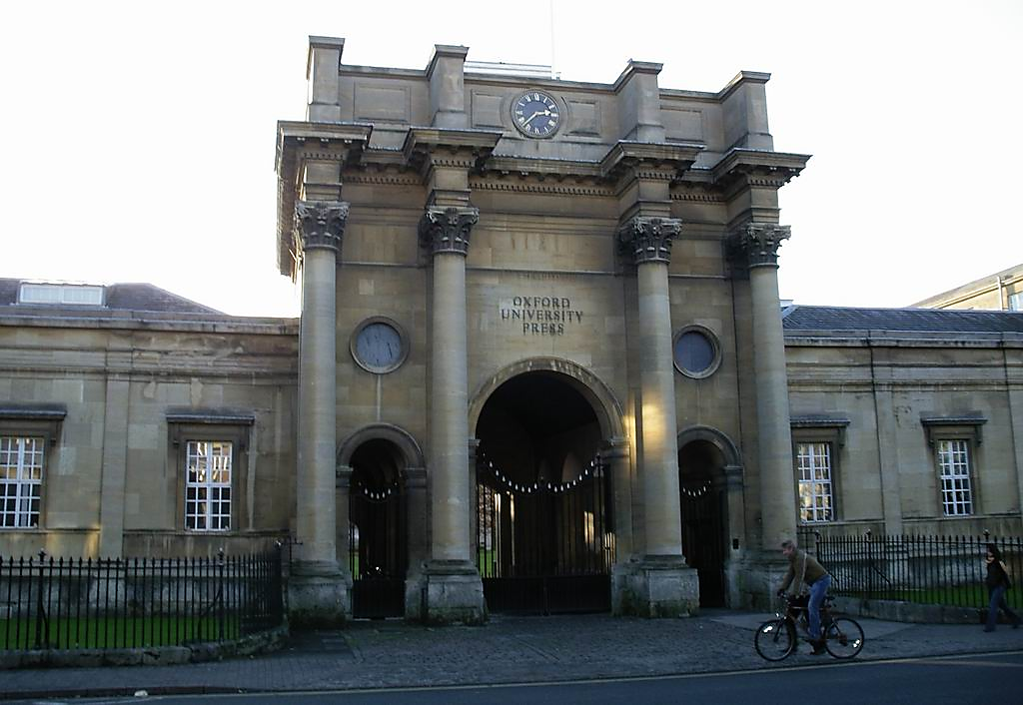
Oxford University Press, 1925

Slide 30
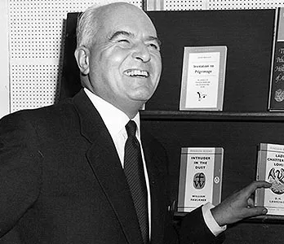
Εκσυγχρονισμός & μαζική αγορά
1935, Allen Lane, “Penguin Books” (αρχικά τμήμα Bodley Head)
1937, “Pelican Books” (non-fiction)
Ριζοσπαστικές καινοτομίες Lane σε στρατηγική marketing
Πολύ χαμηλή τιμή (6 p.)
Πολύ μεγάλος αριθμός αντιτύπων (αρχική εκτύπωση σε 20.000 αντ. με απόσβεση κόστους στα 17.500)
Αντισυμβατικά σημεία πώλησης (π.χ. Woolworth’s)
Επιλογή συγγραφέων που συνδύαζαν λογοτεχνικό ταλέντο με ευρεία απήχηση (Mary Webb, Ernest Hemingway, Dorothy L. Sayers, κλπ.)
1945, “Penguin Classics”: 1ος τόμος, Οδύσσεια (1 εκατ. αντίτυπα σε 15 χρόνια)

Slide 31
Εκσυγχρονισμός & μαζική αγορά
Στρατηγικές αγοράς μαζικής κατανάλωσης
Ανταγωνισμός
1944, Pan Books (1965, 21 εκατ. αντ., James Bond = 6 εκατ.)
1969, Penguin πρώτοι σε πωλήσεις (27 εκατ./έτος) αλλά επίσης Fontana (13 εκατ.), Corgi (13 εκατ.), Panther (9 εκατ.)

Slide 32
Διακίνηση
Φθηνό έντυπο διακινείται μέσω περιπτέρων και καπνοπωλείων
Βιβλιοθήκες παραμένουν σημαντικές μέχρι Β΄ Π.Π.
Ιδιαίτερη ανάπτυξη κατά τη διάρκεια της οικονομικής κρίσης του 1930
1932, Γερμανία = 18.000 δανειστικές βιβλιοθήκες
Λέσχες βιβλίου (Book Clubs)

Slide 33
Βιβλιοθήκες ΑΓΓΛΙΑ
1931, το πρώτο bibliobus σε Manchester
Δημιουργία δανειστικών βιβλιοθηκών από ανθρακωρύχους σε Νότια Ουαλία (πάνω από 100 το 1934)
Αύξηση επισκεπτών βιβλιοθηκών και κάλυψης πληθυσμού
1884-85, 23% πληθυσμού
1913-14, 60%
1934-35, σχεδόν 100%
Μεγαλύτερη ζήτηση κατά τη διάρκεια του Β΄ Π.Π.

Slide 34
Book Clubs
Καθοδήγηση σε λιγότερο έμπειρους αναγνώστες, χαμηλή τιμή
1905, Times Book Club
Συνδρομητές σε εφημερίδα μπορούσαν να δανειστούν βιβλία από τη λέσχη ή να τα αγοράσουν με μεγάλη έκπτωση
ΗΠΑ: Book of the Month Club (1926), Literary Guild (1927)
Τυπώνουν οι ίδιοι τα βιβλία τους

Slide 35
Book Clubs
Δημιουργία κύκλου αναγνωστών με παρόμοια γούστα
Αρχικά, υποχρέωση μελών να αγοράζουν κάθε τίτλο
Ελαχιστοποίηση ρίσκου υπερ- ή υπο-παραγωγής
Γαλλία, 1924 / Ολλανδία, 1937 / Ιταλία, 1960
Γερμανία, 1960 = 15 λέσχες βιβλίου με 5 εκατ. μέλη, 20% συνολικών πωλήσεων βιβλίων
1990 = 6,5 εκατ. μέλη (Bertelsmann)
1970s = συμπεριλαμβάνουν τίτλους άλλων εκδοτών σε χαμηλή τιμή. Μεγαλύτερη ποικιλία επιλογών
Μέλη δεσμεύονται να αγοράζουν έναν ελάχιστο αριθμό τίτλων (π.χ. 1 ανά τριμηνία), δυνατότητα προμήθειας της “club selection”

Slide 36
Book Clubs ΑΓΓΛΙΑ
1929, Book Society
Μαζικές προμήθειες από εκδότες με μεγάλη έκπτωση
1936, Left Book Club
Έκδοση πρωτότυπων έργων με διακριτά πορτοκαλί εξώφυλλα
Ένας τίτλος ανά μήνα μόνο για μέλη, περιοδικό και ετήσια συγκέντρωση
1939, 50.000 μέλη
1937, The Readers’ Union
Ανατυπώσεις με μεγάλη έκπτωση
1968, άδεια σε Book Clubs από Publishers’ Association και Booksellers Association να κυκλοφορούν βιβλία για μέλη τους ταυτόχρονα με εμπορική έκδοση

Slide 37
Διαφοροποίηση εκδοτών
Διεύρυνση χάσματος μεταξύ ελίτ και λαϊκής κουλτούρας
Εμφάνιση Kulturverleger, του εκδότη που προασπίζεται την πολιτισμική αποστολή του
Stephan Georg: Ibsen, Zola, Thomas Mann, Hermann Hesse, Arthur Schnitzler
Kurt Wolff: Frantz Kafka
Gallimard, Nouvelle Revue Française (1911)
Editions de la Pléiade (Jacques Schiffrin, 1931). Εξαγοράζεται από Gallimard το 1933

